Slide 1
Prof. esp. Thalles Canela
p
Graduado: Sistemas de Informação - Wyden Facimp
Pós-graduado: Segurança em redes de computadores - Wyden Facimp
Professor (contratado):
Pós-graduação: Segurança em redes de computadores - Wyden Facimp
Professor (Efetivado):
Graduação: Todo núcleo de T.I. - Wyden Facimp
Tech Lead na Motoca Systems
Redes sociais:
Linkedin: https://www.linkedin.com/in/thalles-canela/
YouTube: https://www.youtube.com/aXR6CyberSecurity
Facebook: https://www.facebook.com/axr6PenTest
Instagram: https://www.instagram.com/thalles_canela
Github: https://github.com/ThallesCanela
Github: https://github.com/aXR6
Twitter: https://twitter.com/Axr6S

Slide 2
APLICAÇÕES, CRITÉRIOS E
CATEGORIAS DE LINGUAGENS

Slide 3
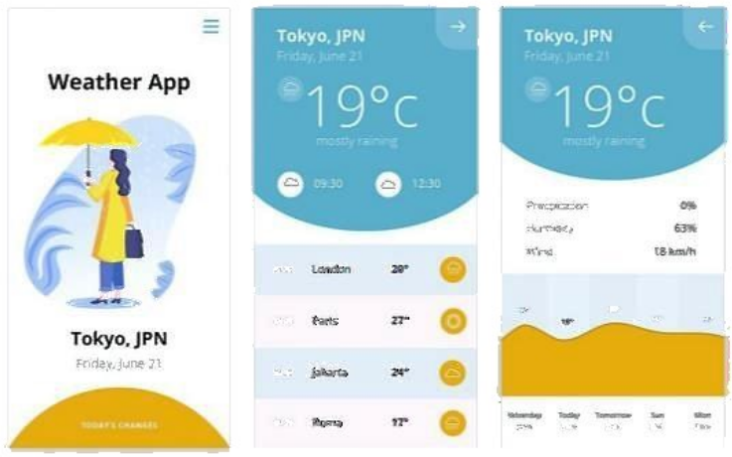
Compreendendo o problema
Missão: desenvolver aplicativo simples para Android
Três telas, trocadas com deslizamento lateral
Não tem elementos 3D, não faz cálculos
Não tem cadastro ou interações complexas

Slide 4
Compreendendo o problema
Missão: desenvolver aplicativo simples para Android
Três telas, trocadas com deslizamento lateral
Não tem elementos 3D, não faz cálculos
Não tem cadastro ou interações complexas

Slide 5
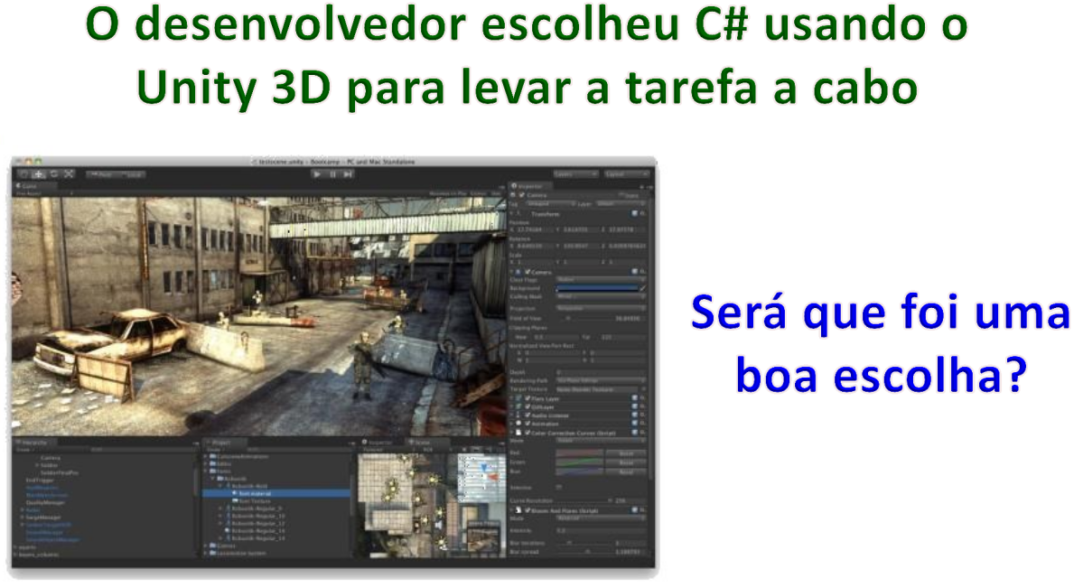
Compreendendo o problema
Missão: desenvolver aplicativo simples para Android

Slide 6
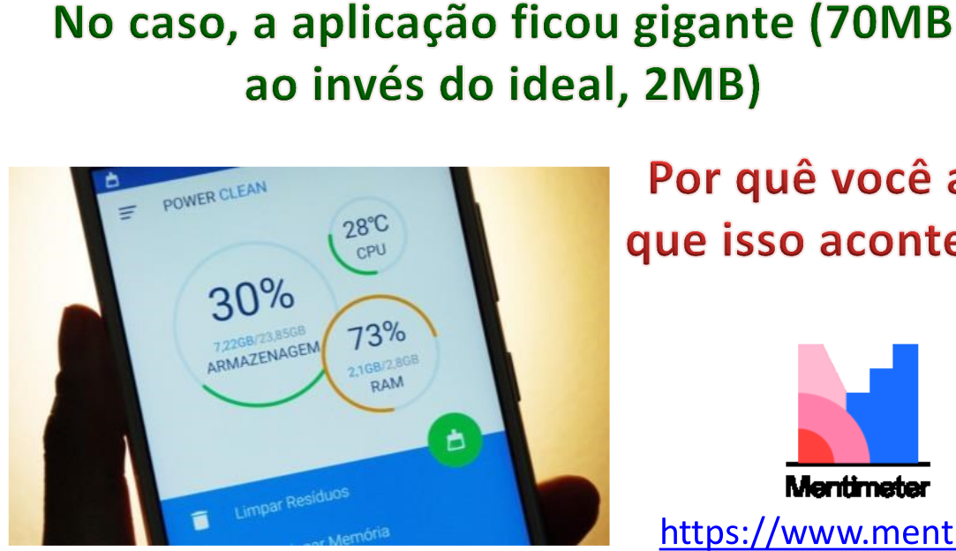
Compreendendo o problema
Missão: desenvolver aplicativo simples para Android

Slide 7
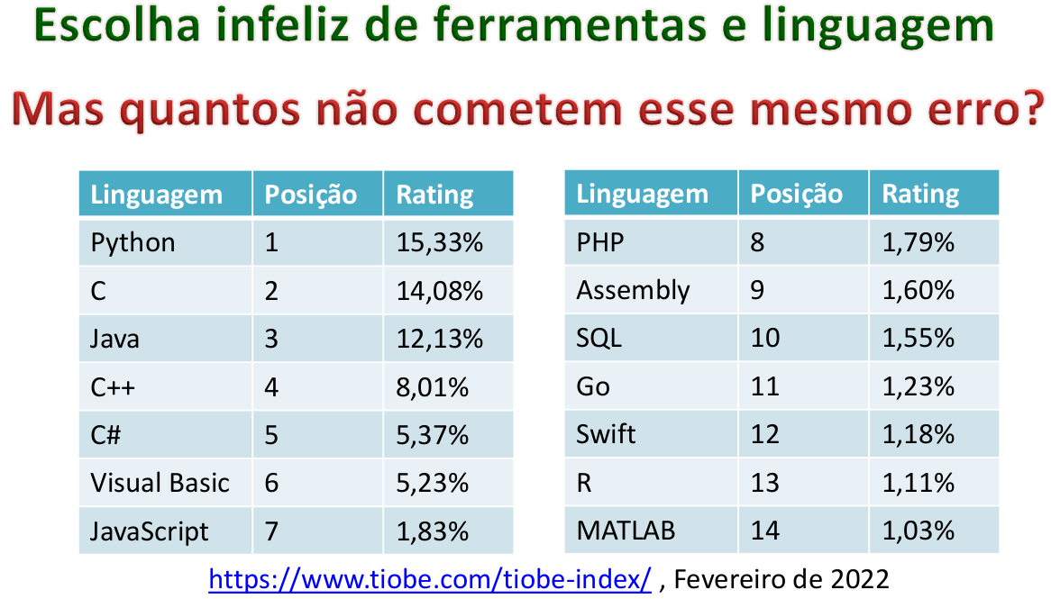
Compreendendo o problema
Missão: desenvolver aplicativo simples para Android

Slide 8
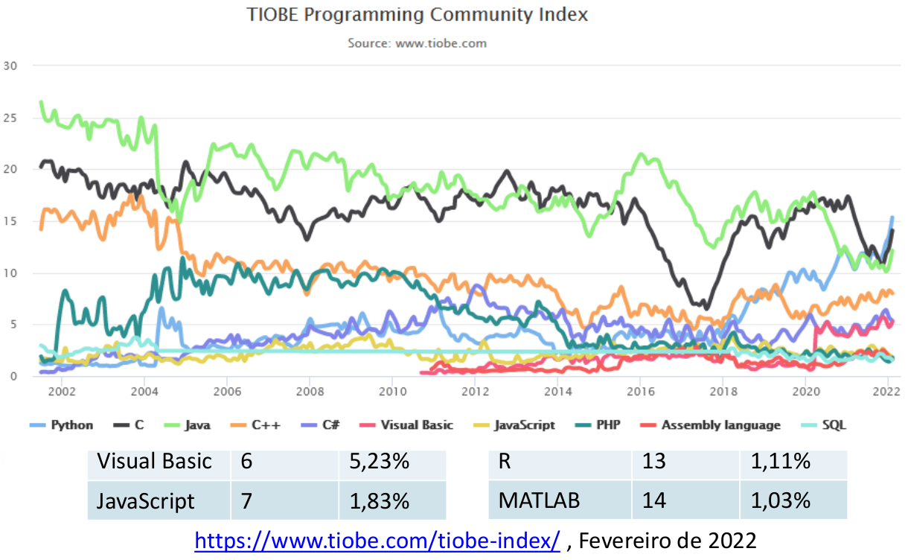
Compreendendo o problema

Slide 9
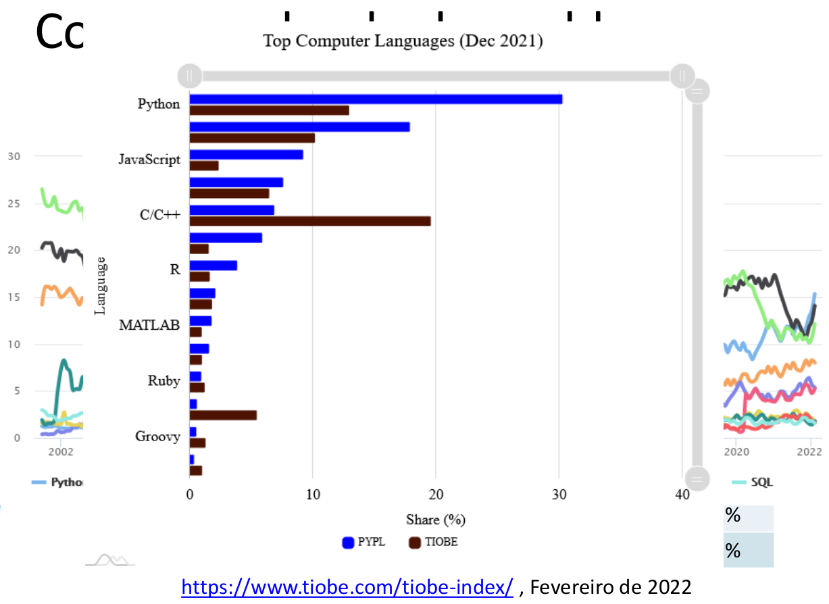

Slide 10

Objetivos
Conhecer os grandes domínios de aplicações e suas características
Compreender os fatores que influenciam a arquitetura das linguagens e os principais paradigmas
Conhecer os critérios para escolha de linguagens

Slide 11
EVOLUÇÃO DAS LINGUAGENS:
Por Quê?

Slide 12
Linha do Tempo
Evolução das Linguagens
Início LM & Assebly
195x/6x: FORTRAN, ALGOL 60, COBOL, Lisp
197x: Pascal, Smalltalk, C, BASIC, Prolog
198x: C++, Object Pascal, Objective C
1991: VisualBASIC, Oak, Python
1995: PHP, Ruby, Java
2001: C#
Por quê?

Slide 13
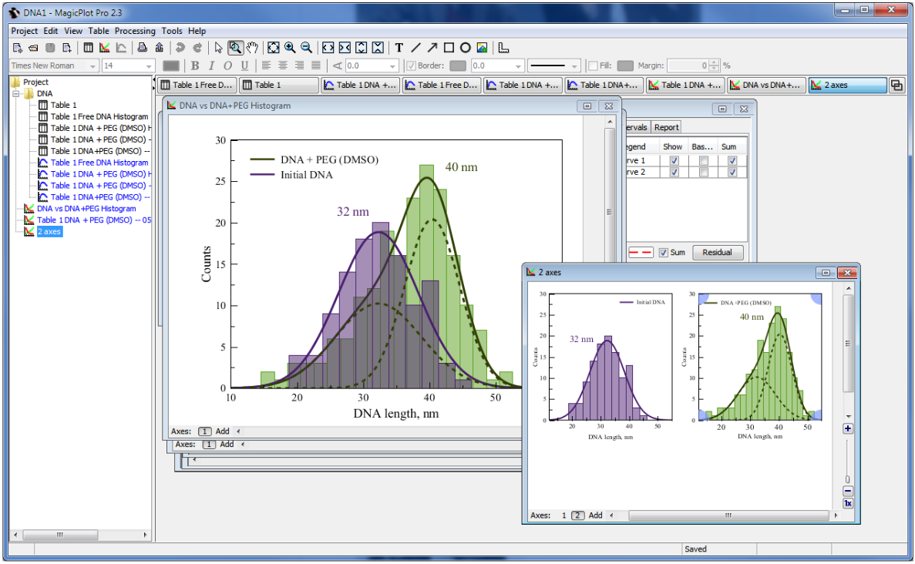
Observe...

Slide 14
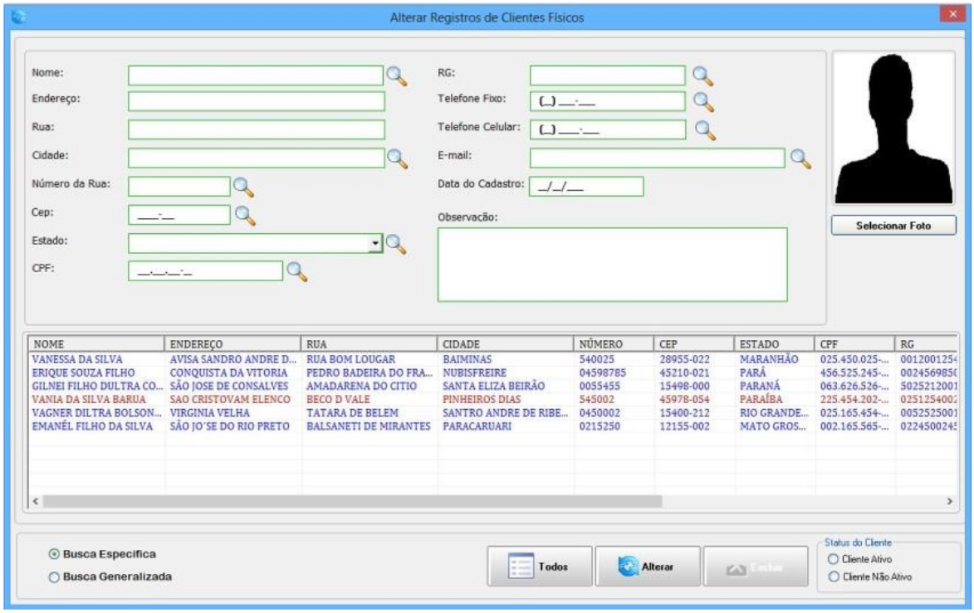
Observe...

Slide 15
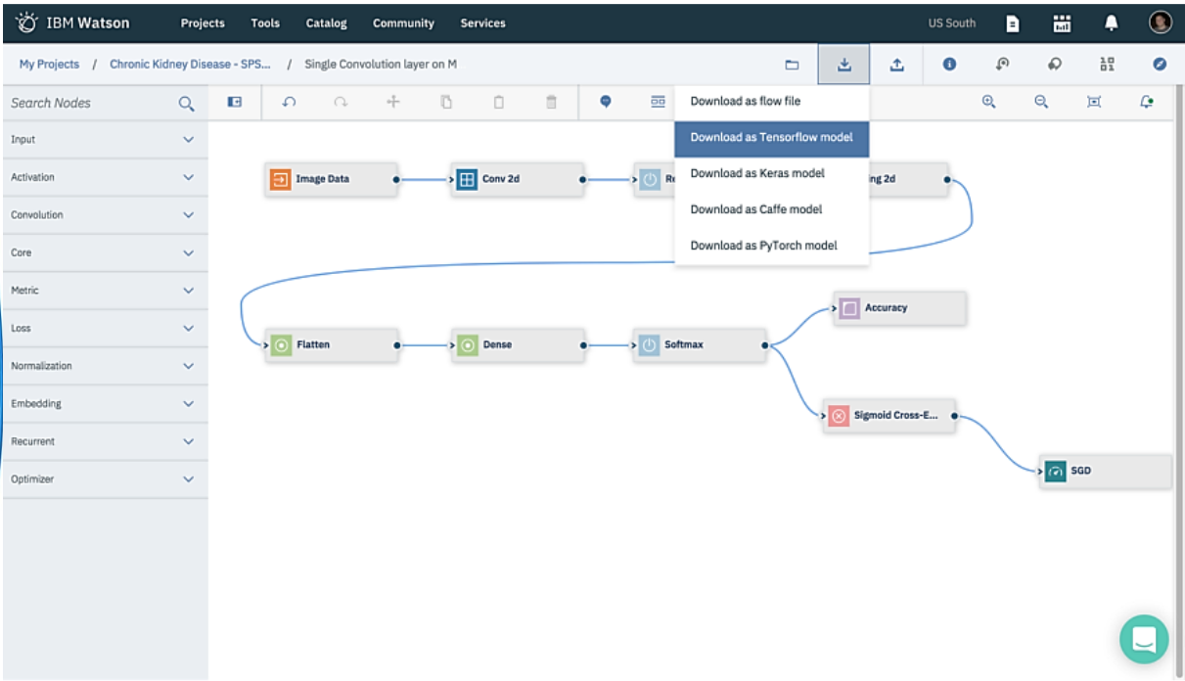
Observe...

Slide 16
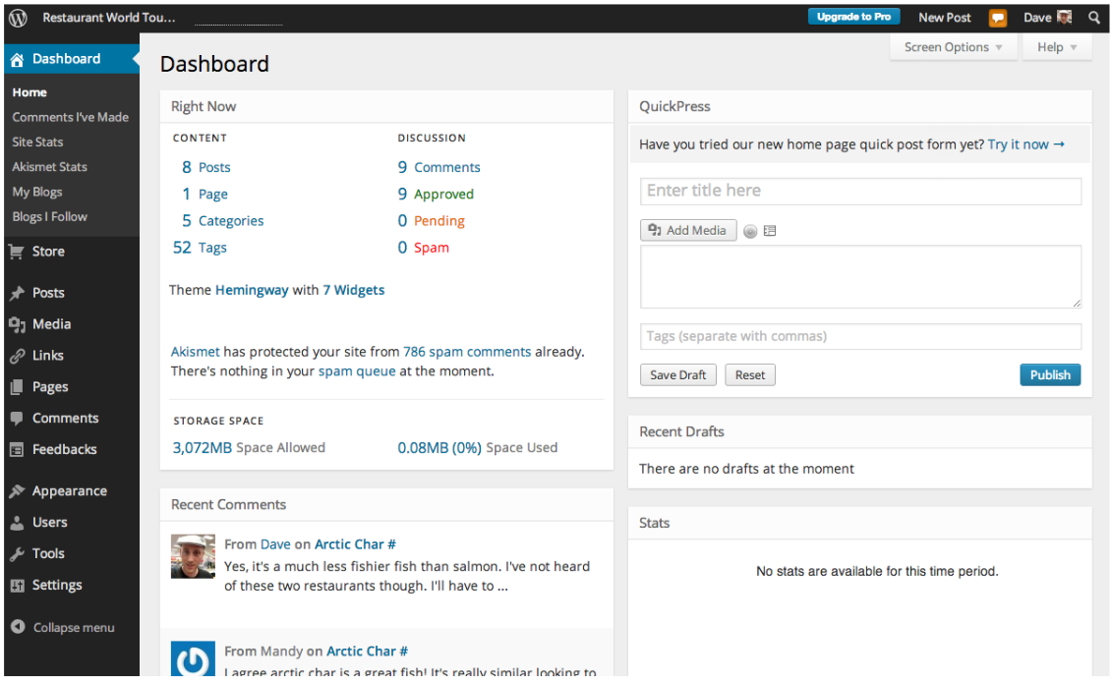
Observe...

Slide 17
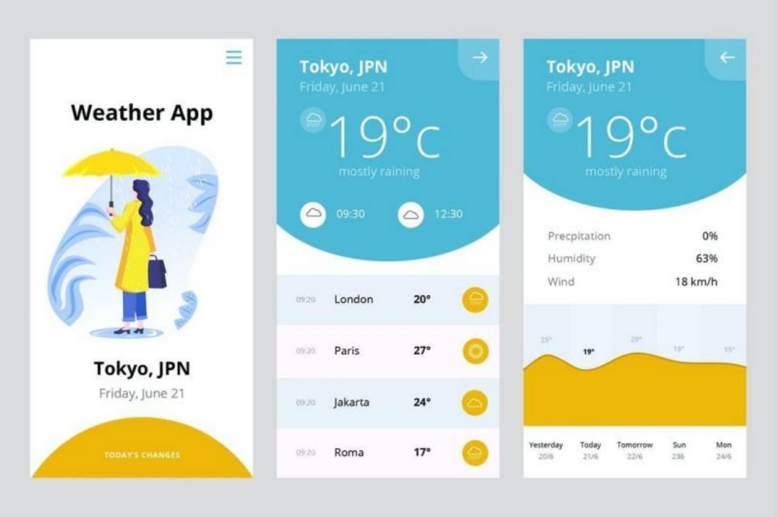
Observe...

Slide 18
MOTIVOS PARA DIVERSIDADE DE LINGUAGENS:
1. DOMÍNIOS DE PROGRAMAÇÃO

Slide 19
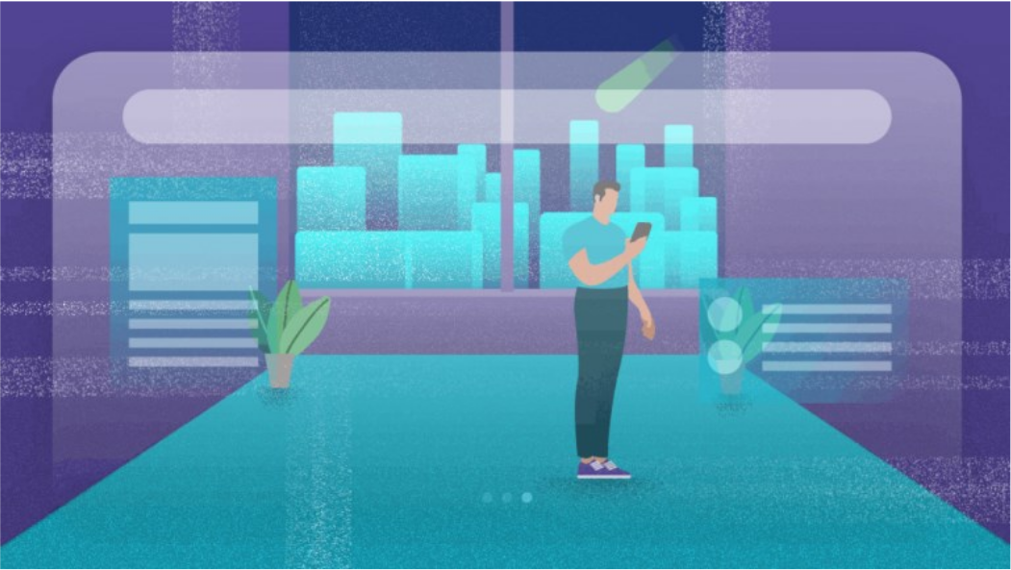
Domínios de Programação
Grandes Categorias de Software
Suas características: influenciam as linguagens

Slide 20
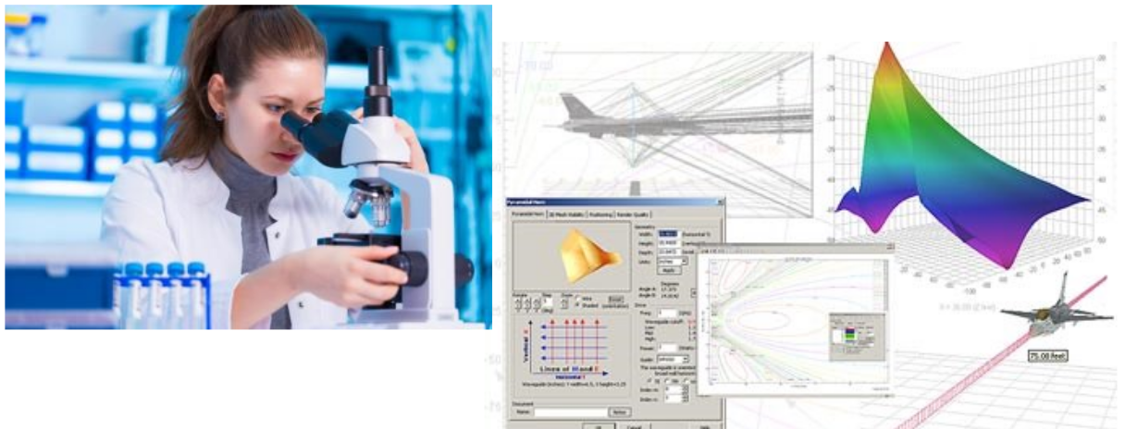
Domínios de Programação
Aplicações científicas
Primeiro tipo de aplicações (ALGOL60, FORTRAN, C)
Focada em cálculos e eficiência computacional

Slide 21
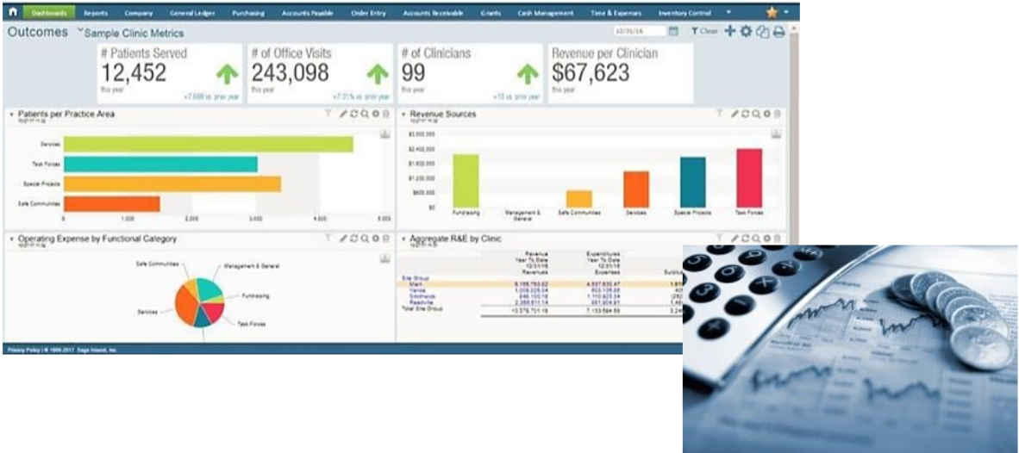
Domínios de Programação
Aplicações comerciais/empresariais
Após 1ª guerra: bancos, empresas... (COBOL, Java, C#)
Foco em cálculos decimais, geração de relatórios.

Slide 22
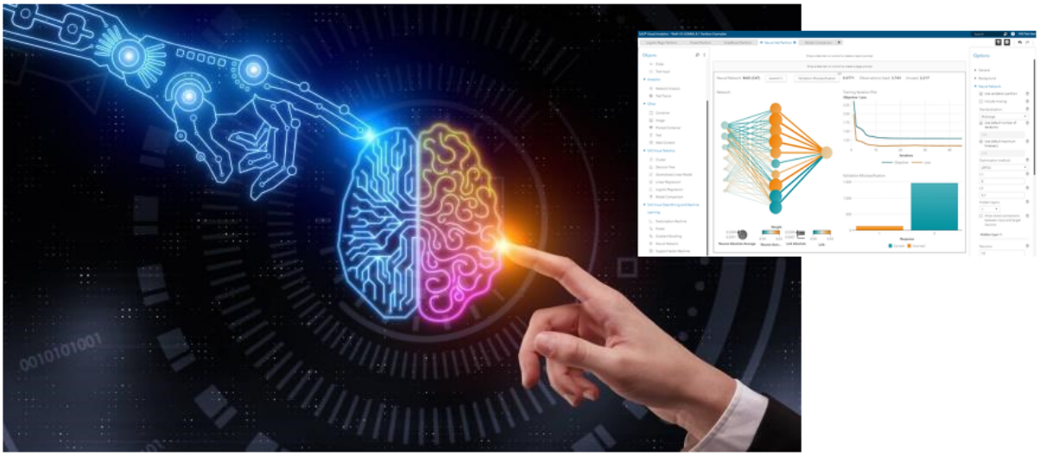
Domínios de Programação
Aplicações de IA
Inferências e deduções (Prolog, Lisp, C, Python)
Computação simbólica e associações.

Slide 23
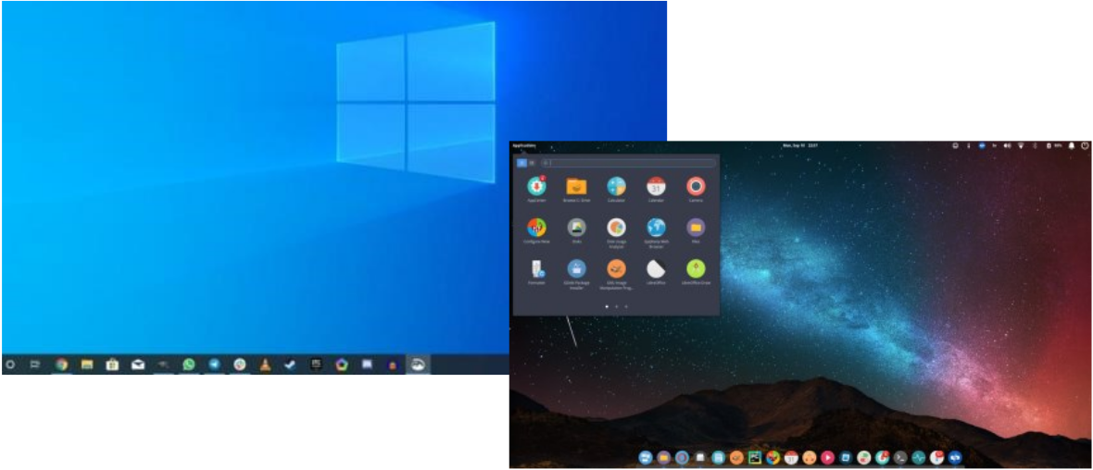
Domínios de Programação
Sistemas Básicos
Lidar diretamente como hardware (C, Assembly)
Foco em eficiência e baixo consumo de recursos.

Slide 24
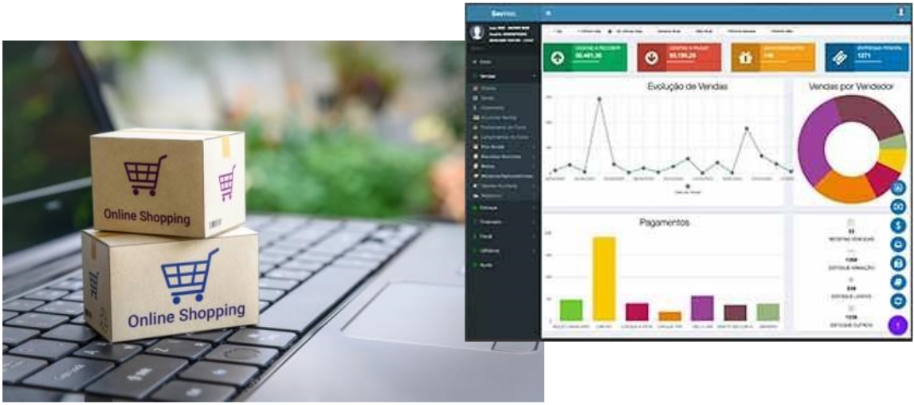
Domínios de Programação
Aplicações para Web
Acesso universal (JavaScript, Java)
Foco em difusão de conteúdo dinâmico.

Slide 25
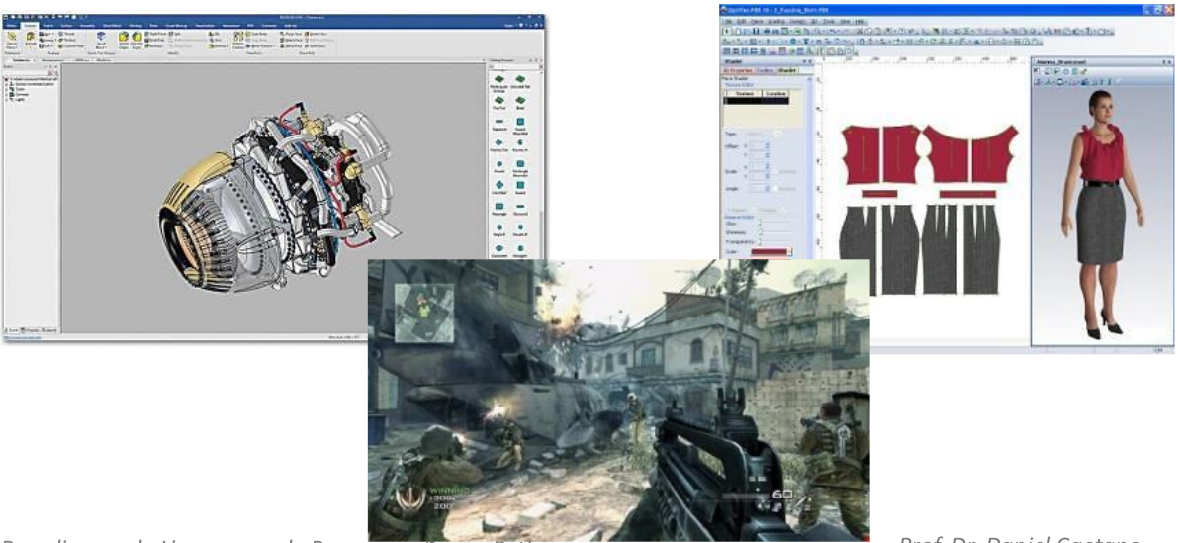
Domínios de Programação
Outros... Engenharia, jogos etc...
Combinação complexa de requisitos (C, Java, Python)
Linguagens de “propósito geral”

Slide 26
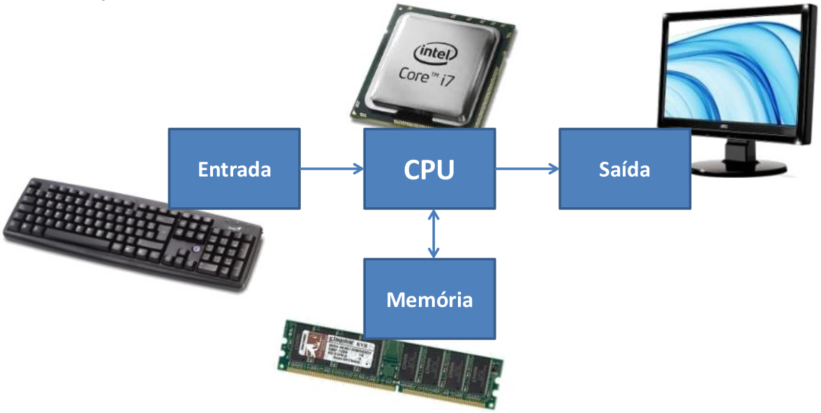
Arquitetura de Computadores
Lógica da máquina → lógica da linguagem
Arquitetura de von Neumann

Slide 27
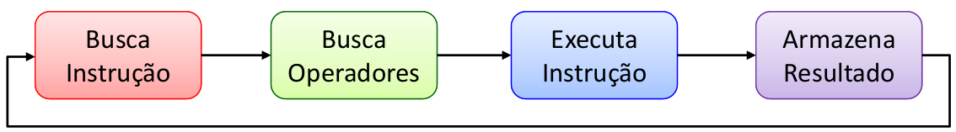
Arquitetura de Computadores
Arquitetura de von Neumann
Programas ficam na memória, como os dados
Procedimentos sequenciais para cálculo
Armazenamento de resultados na memória.
Programas x Dados
Executar x Armazenar/Recuperar

Slide 28
MOTIVOS PARA DIVERSIDADE DE LINGUAGENS:
3. METODOLOGIAS DE PROJETO

Slide 29

Software: Resolver um Problema
Problemas Complexos x Custo x Tempo
“Sentar e programar” → Projetar
Análise e Projeto.
Como implementar um sistema?
Compreender o domínio do problema
Propor modelo simplificado
Propor modelo detalhado
Implementar
Testar
Implantar.

Slide 30
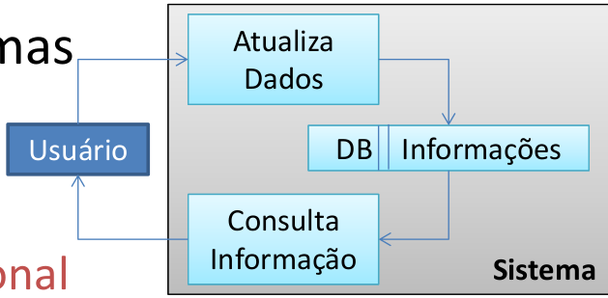
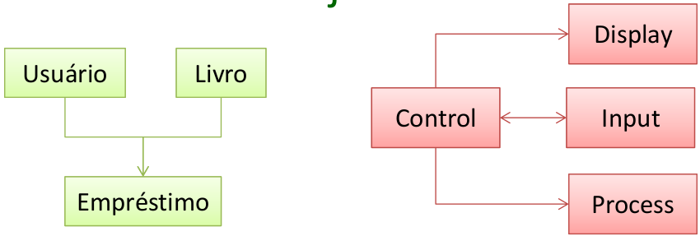
Análise de Sistemas
LM & ASM: Fluxogramas
Análise Estruturada Usuário
Fluxo de Dados (DFD)
Decomposição Funcional
Análise Orientada a Objetos
O que muda menos ao longo do tempo??

Slide 31
CATEGORIAS DE LINGUAGENS

Slide 32
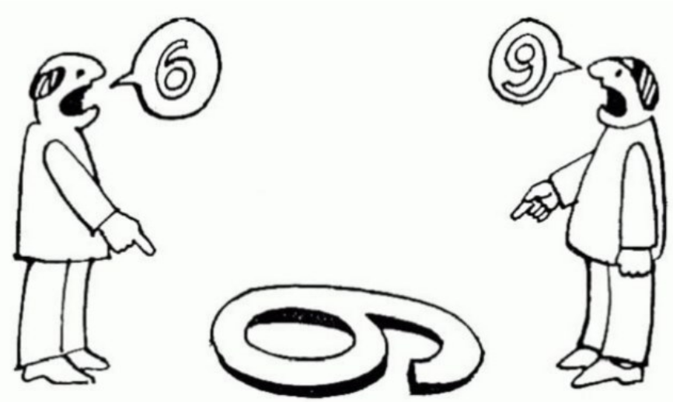
O que é um Paradigma?

Slide 33
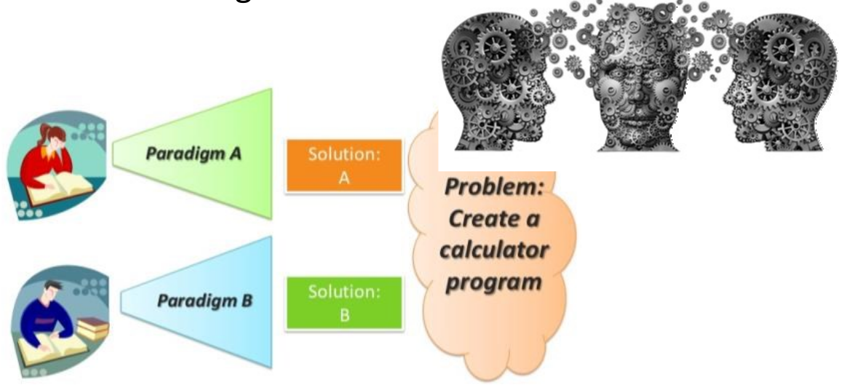
O que é um Paradigma?
Forma de interpretar e pensar o mundo
Como interpretar problemas complexos....
Como imaginar uma solução.

Slide 34
Paradigmas de Linguagem
Linguagens Imperativas
Influência: arquitetura de von Neumann
Variáveis e procedimentos
Linguagens imperativas podem ser
Estruturadas/Procedurais
Influência: análise estruturada
Ex.: COBOL, FORTRAN, C, Pascal...
Orientada a Objetos
Influência: an. orientada a objetos
Ex.: Smalltalk, C++, Python, Java, C#

Slide 35
Paradigmas de Linguagem
Linguagens Declarativas
Em oposição às imperativas
Abstraem a ideia de variável e/ou sequência
Linguagens declarativas podem ser:
Funcionais
Influência: funções matemáticas
Ex.: Haskell, Erlang, R, XSLT
Lógicas
Influência: lógica matemática
Ex.: Prolog, LISP

Slide 36
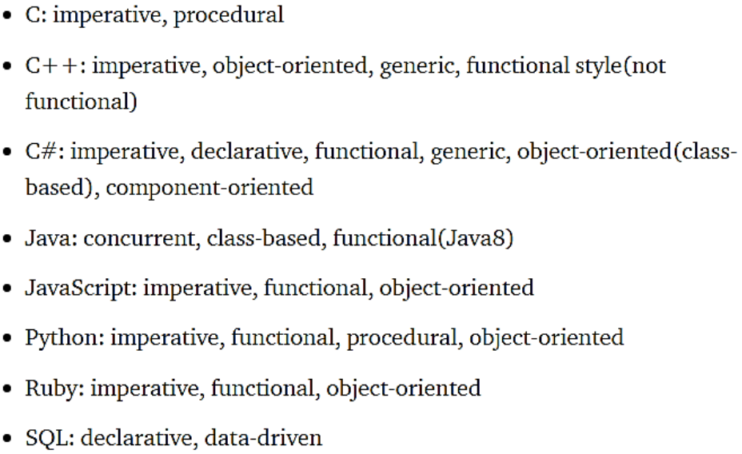
Paradigmas de Linguagem
Na prática...
Muitas linguagens são multiparadigma

Slide 37
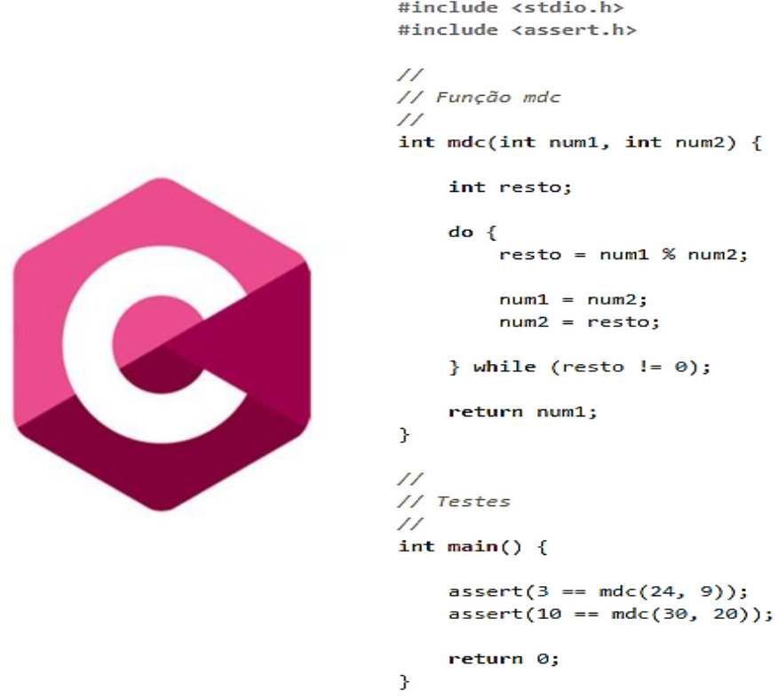
Exemplo: Imperativa Estruturada

Slide 38
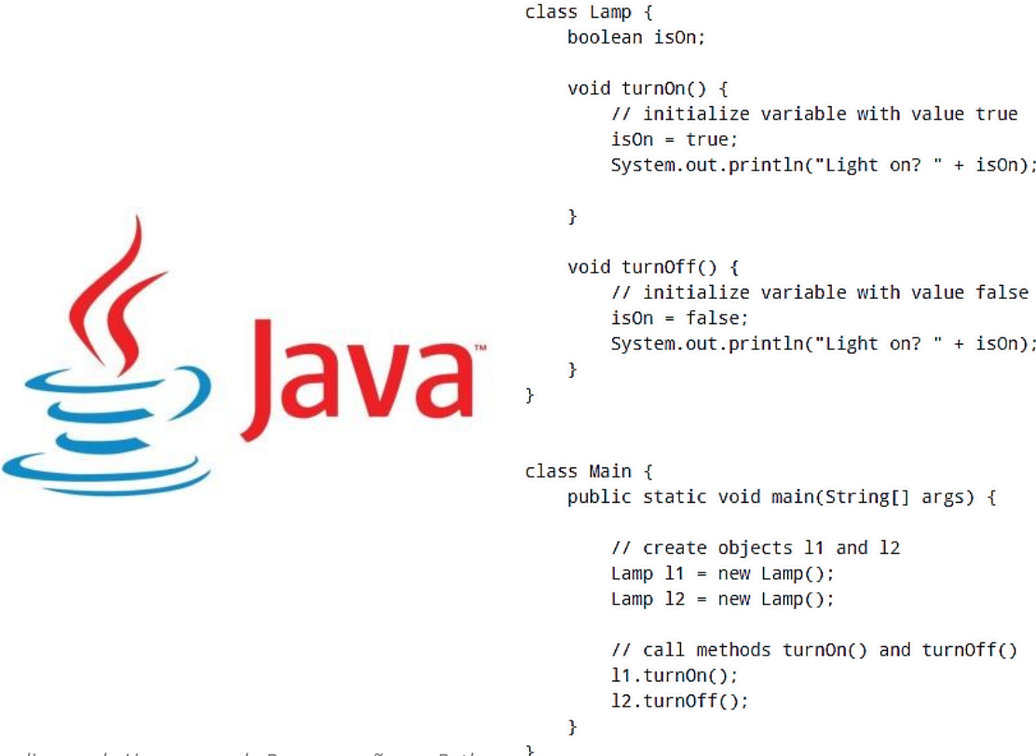
Exemplo: Imperativa O.O.

Slide 39
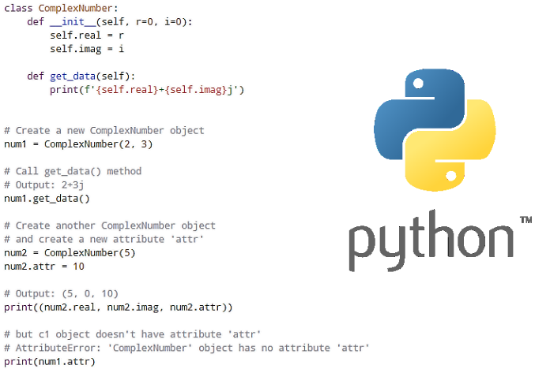
Exemplo: Imperativa O.O.

Slide 40
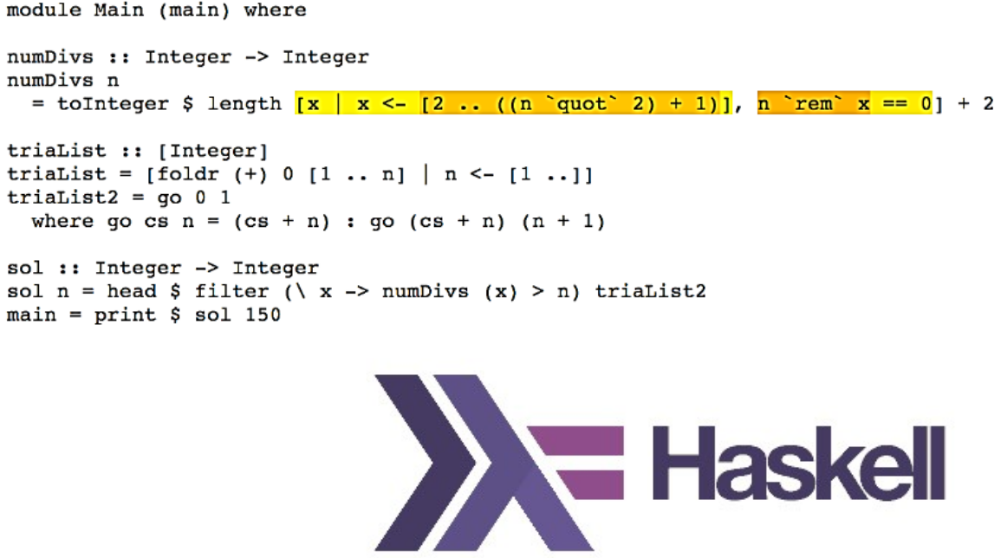
Exemplo: Declarativa Funcional

Slide 41
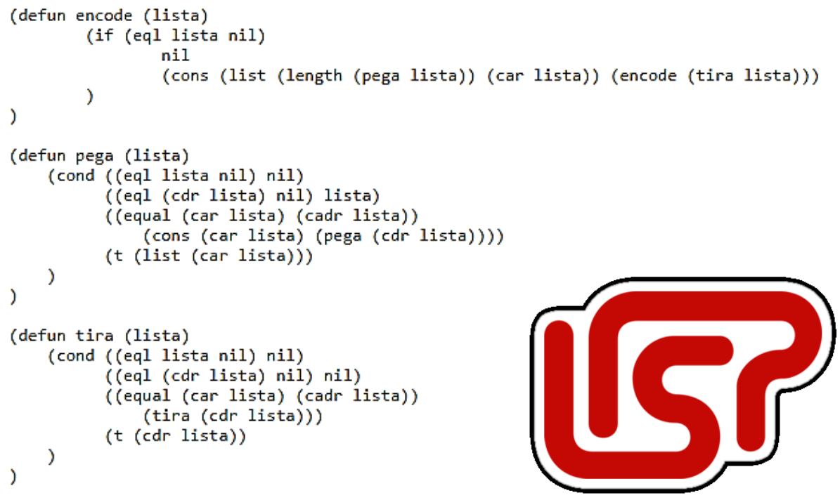
Exemplo: Declarativa Lógica

Slide 42
CRITÉRIOS PARA ESCOLHA DE LINGUAGEM

Slide 43
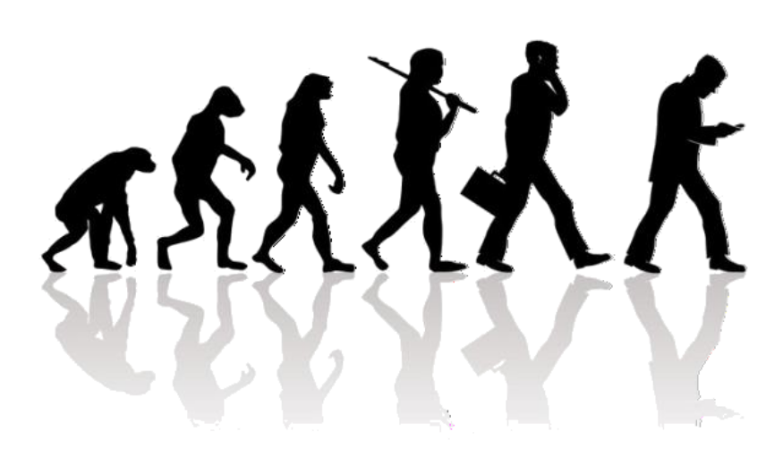
Critérios de Avaliação
Será que os critérios mudam com o tempo?

Slide 44
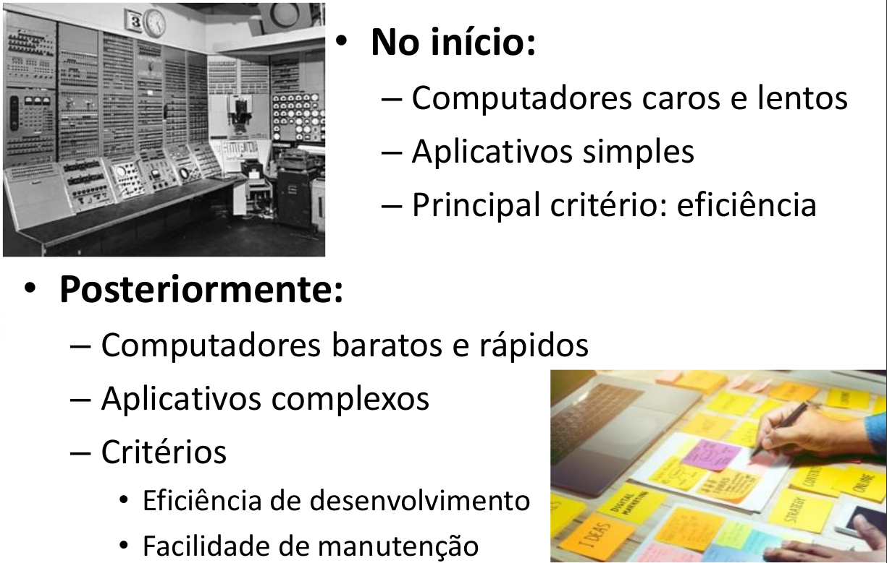
Critérios de Avaliação

Slide 45
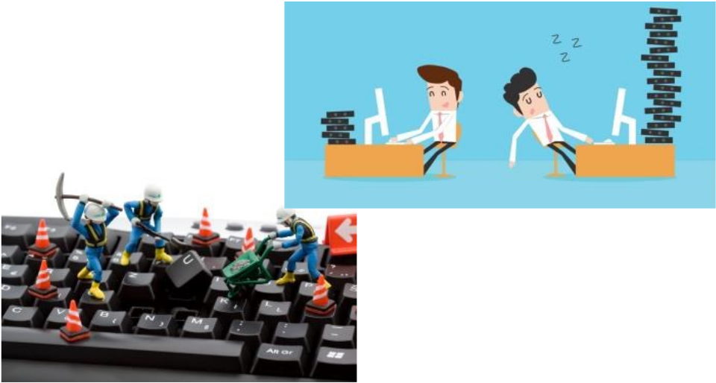
Critérios de Avaliação
Em que podemos traduzir?
Eficiência de desenvolvimento
Facilidade de manutenção

Slide 46
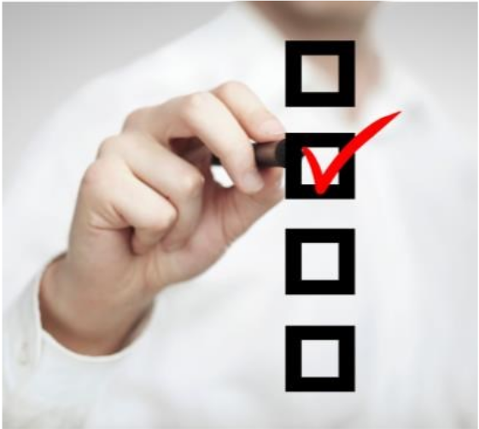
Critérios de Avaliação
Critérios práticos
Legibilidade
Facilidade de escrita
Confiabilidade
Custo
Portabilidade
“Pesos” variam caso a caso!

Slide 47
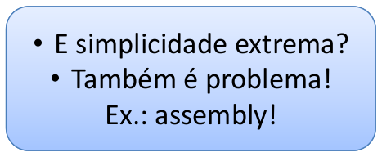
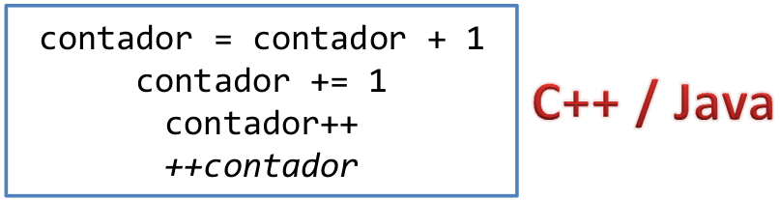
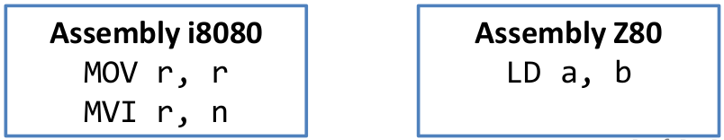
Critérios de Avaliação
Legibilidade
Facilidade de compreensão
Simplicidade geral
Muitas formas de fazer a mesma coisa pode prejudicar
Ortogonalidade
Poucas primitivas, muitas combinações é bom!

Slide 48
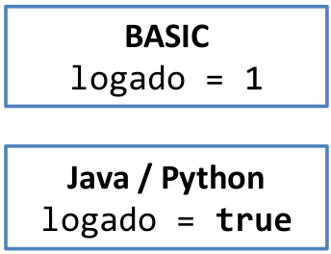
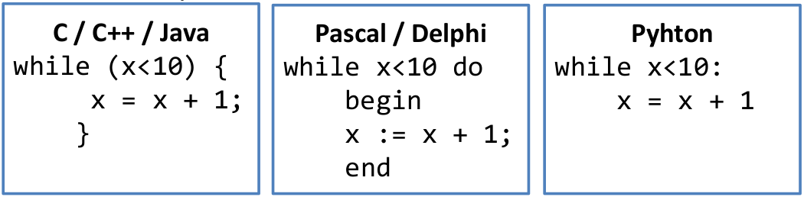
Critérios de Avaliação
Legibilidade
Tipos de dados
Adequação torna a leitura mais clara
Projeto da sintaxe
Palavras especiais... Símbolos...
Palavras especiais... Símbolos...
Significados mutantes são ruins
static em C/C++

Slide 49
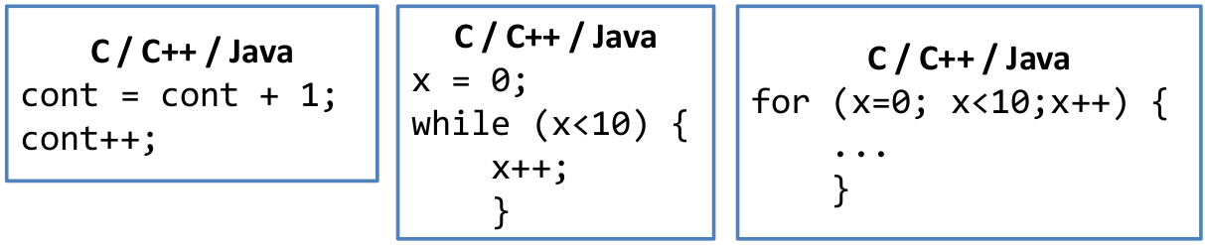
Critérios de Avaliação
Facilidade de Escrita
Adequação de uma linguagem ao domínio
Simplicidade e Ortogonalidade
Possibilidade de ser mais sucinto
Expressividade
Várias maneiras de expressar as coisas

Slide 50
Critérios de Avaliação
Confiabilidade
Comportamento conforme especificação
Legibilidade e facilidade de escrita
Certamente evita erros!
Verificação de tipos
Cadastrar cliente não cadastra um inteiro! (Java, C...)
Tratamento de exceções
Obrigar a tratar situações de erro (Java, C++, C#, Python)
Apelidos
Perigo: vários nomes para mesmo valor na memória

Slide 51
Critérios de Avaliação
Custo
Custo de treinamento (simplicidade, ortogonalidade)
Custo de escrita (facilidade de escrita)
Custo de compilação
Custo de execução
Custo de implementação (ambiente)
Custo da baixa confiabilidade
Custo de manutenção (legibilidade e facilidade de escrita).

Slide 52
Critérios de Avaliação
Portabilidade
Capacidade de transportar para outros sistemas
Padronização da linguagem

